Slide 1




XÂY DỰNG
NÔNG TRẠI

Slide 2























Slide 3



5025 : 5 = ?
Đáp án: 1005

Slide 4
3296 : 4 = ?
Đáp án: 824

Slide 5
2487 : 2 = ?
Đáp án: 1243 (dư 1)

Slide 6
7369 : 8 = ?
Đáp án: 921 ( dư 1)

Slide 7


Chủ đề 10
CỘNG,TRỪ,NHÂN CHIA TRONG PHẠM VI 10 000
Bài 57
CHIA SỐ CÓ BỐN CHỮ SỐ CHO SỐ CÓ MỘT CHỮ SỐ

Slide 8

Tiết 3

Slide 9
2
Tính nhẩm (theo mẫu)
Mẫu : 8000 : 2 = ?
Nhẩm : 8 nghìn : 2 nghìn = 4 nghìn
8000 : 2 = 4000
a) 7000 : 7
a) 7000 : 7= 1000
c) 8000 : 4 = 2000
b) 9000 : 3 = 3000
c) 8000 : 4
b) 9000 : 3

Slide 10
3
> , < , =
?
a) 6 000 :2 2 999
>
?
3000
b) 3 000 :3 200 x 5
?
=
1000
1000
c) 3 500: 5 4000 : 5
<
?
700
800

Slide 11
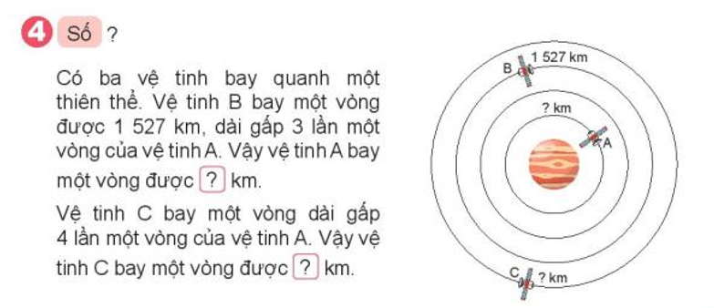
4
Số
?
? km
? km

Slide 12
4
Số
?
Bài giải:
Vệ tinh A bay một vòng được số ki-lô-mét là:
1527: 3=509 (km)
Vệ tinh C bay một vòng được số ki-lô-mét là:
509 x 4 = 2036 (km)
Đáp số: Vệ tinh A:509 km
Vệ tinh C: 2036 km
509 km
? km
2036 km
? km

Slide 13
Trò chơi
NỐI NHANH – NỐI ĐÚNG
A |  | B
1208 : 4 |  | 961
5717 : 8 |  | 714
6727 : 7 |  | 302

Slide 14

Chào tạm biệt các em ☺

